Slide 1

Статический анализ: вокруг Java за 60 минут
Максим Стефанов
PVS-Studio, C++/Java разработчик, г. Тула

Slide 2

О докладчике
Максим Стефанов (stefanov@viva64.com)
C++/Java разработчик в компании PVS-Studio
Деятельность:
  Участие в разработке ядра C++ анализатора
  Участие в разработке Java анализатора
Notes:
Добрый день. Меня зовут Максим. Я разработчик в компании PVS-Studio, которая занимается разработкой статического анализатора для языков программирования C/C++/C#/Java.
Сегодня я хочу вам рассказать, что статический анализ кода является такой же неотъемлемой частью разработки как, например, Code Review, тестирование.

Slide 3
О чем поговорим...
Теория
  Качество кода (баги, уязвимости)
  Методологии защиты кода от дефектов
  Code Review
  Статический анализ и все с ним связанное
Инструменты
  Существующие инструменты статического анализа
  SonarQube
  PVS-Studio for Java – что это?
Несколько обнаруженных примеров кода с дефектами
Еще про статический анализ
Итоги

Slide 4
Зачем уделять внимание качеству кода
Не накопить технический долг, если проект молодой
Не потерять пользователей, если проект с историей

Slide 5
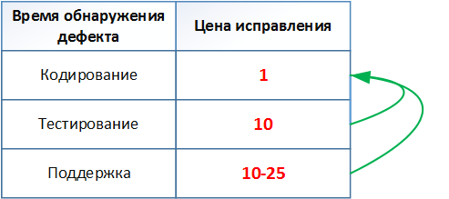
Стоимость исправления дефекта
Из книги С. Макконнелла "Совершенный Код"

Slide 6
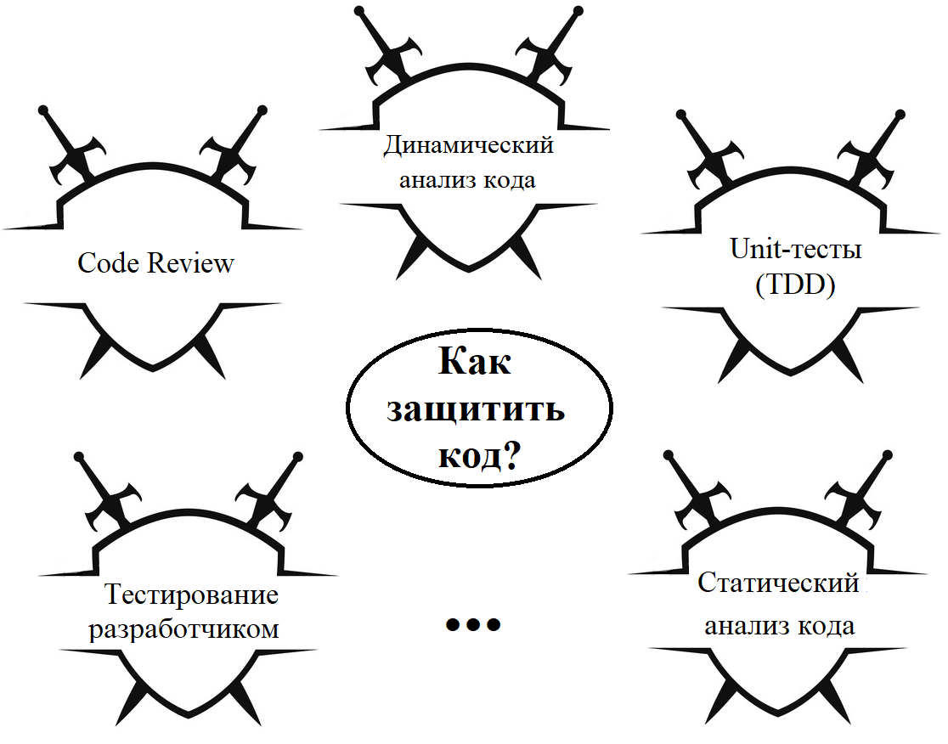
Методы обеспечения качества кода

Slide 7
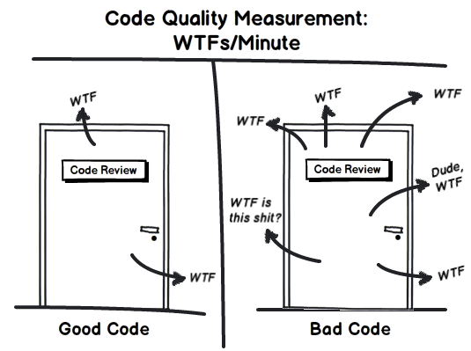
Code Review

Slide 8

Code Review
Плюсы | Минусы
Выявление дефекта на раннем этапе разработки | Утомительно
Увеличение взаимодействия команды | Длительно
Повышение степени совместного владения кодом | Дорого
Эффект обучения
Свежий взгляд со стороны (каким бы крутым программистом Вы не были, вы обязательно что-нибудь забудете)
Выявление ошибок высокого уровня

Slide 9

Статический анализ кода
Плюсы | Минусы
Выявляет дефекты до начала code review | Нельзя выявить высокоуровневые ошибки
Анализатор не устаёт и готов работать в любое время | Ложные срабатывания
Можно найти ошибки, даже не зная о таком паттерне
Можно найти ошибки, которые при обзоре крайне сложно заметить

Slide 10
Технологии, используемые при статическом анализе
Сопоставление с шаблоном (pattern-based analysis)
Вывод типов (type inference)
Анализ потока данных (data-flow analysis)
Символьное выполнение (symbolic execution)
Аннотирование методов (method annotations)

Slide 11
Сопоставление с шаблоном
(pattern-based analysis)
@Override
public boolean equals(Object obj) {
....
return index.equals(other.index)
&& type.equals(other.type)
&& version == other.version
&& found == other.found
&& tookInMillis == tookInMillis
&& Objects.equals(terms, other.terms);
}

Slide 12
Вывод типов
(type inference)
interface Human { ... }
class Parent implements Human{ ... }
class Child extends Parent { ... }
...
class Animal { ... }
...
boolean someMethod(List<Child> list, Animal animal)
{
if (list.remove(animal))
return false;
...
}

Slide 13
Аннотирование методов
(method annotations)
Class("java.lang.Math")
- Function("max", Type::Int32, Type::Int32)
.Pure()
.Set(FunctionClassification::NoDiscard)
.Requires(NotEquals(Arg1, Arg2))
.Returns(Arg1, Arg2, [](const Int &v1, const Int &v2)
{
return v1.Max(v2);
}
)

Slide 14
Аннотирование методов
(method annotations)
int test(int a, int b) {
Math.max(a, b); //1
if (a > 5 && b < 2) {
// a = [6..INT_MAX]
// b = [INT_MIN..1]
if (Math.max(a, b) > 0) //2
{...}
}
return Math.max(a, a); //3
}

Slide 15
Анализ потока данных
(data-flow analysis)
void func(int x) // x: [-2147483648..2147483647] //1
{
if (x > 3)
{
// x: [4..2147483647] //2
if (x < 10)
{
// x: [4..9] //3
}
}
else
{
// x: [-2147483648..3] //4
}
}

Slide 16
Символьное выполнение
(symbolic execution)
int someMethod(int A, int B)
{
if (A == B)
return 10 / (A - B);
return 1;
}

Slide 17

Существующие инструменты

Slide 18
SonarQube: что и зачем
Платформа с открытым исходным кодом для непрерывного анализа и измерения качества кода
Содержит ряд анализаторов для разных языков
Позволяет интегрировать сторонние анализаторы
Наглядно визуализирует качество вашего продукта

Slide 19
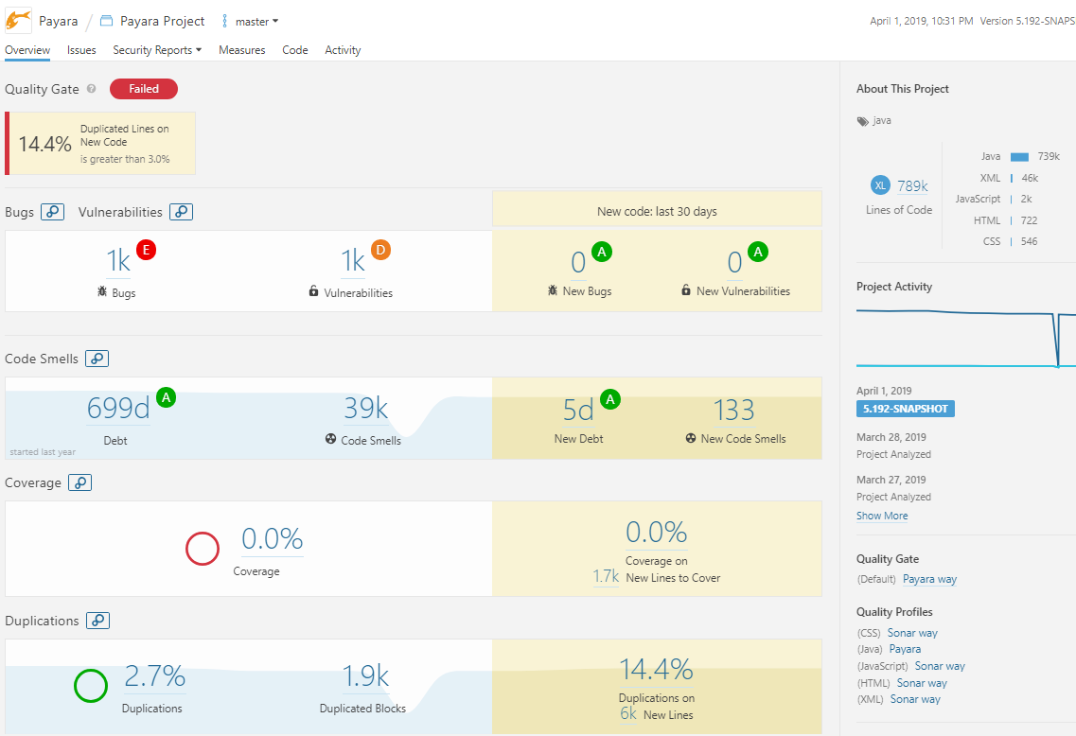
SonarQube: визуализация данных

Slide 20
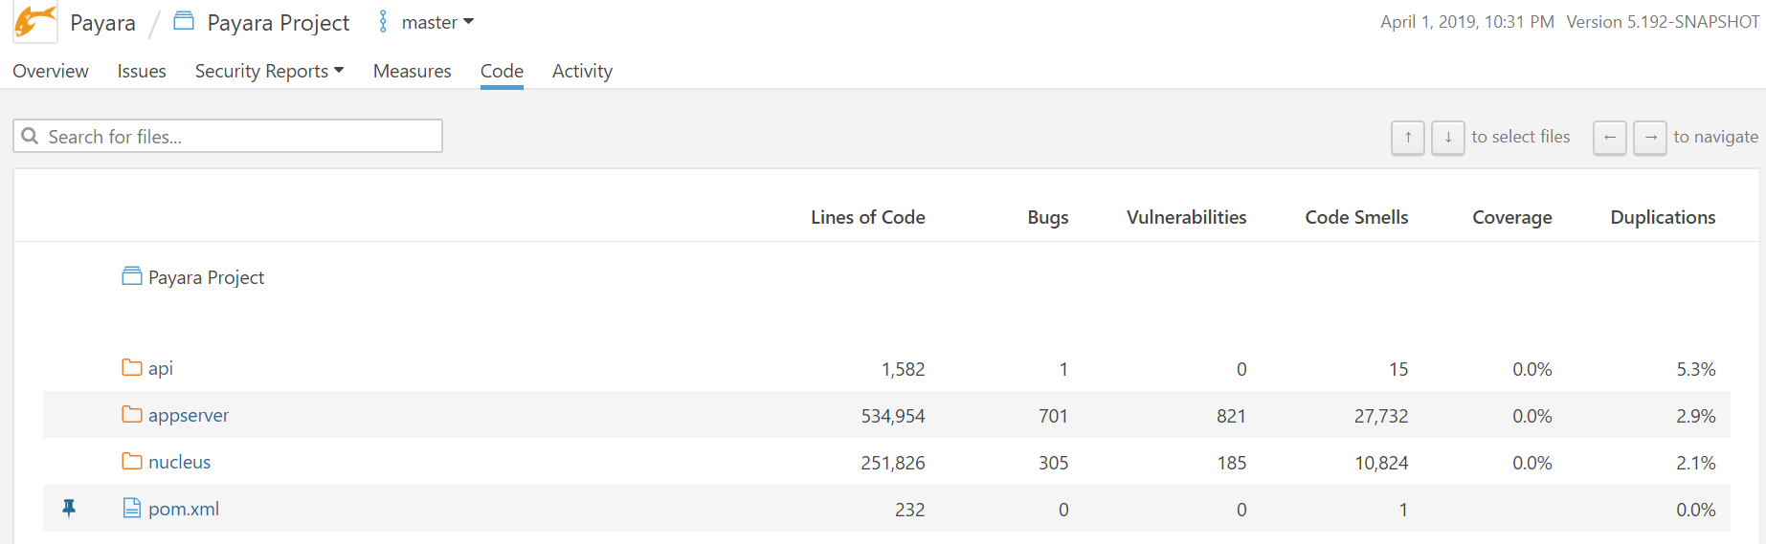
SonarQube: визуализация данных

Slide 21
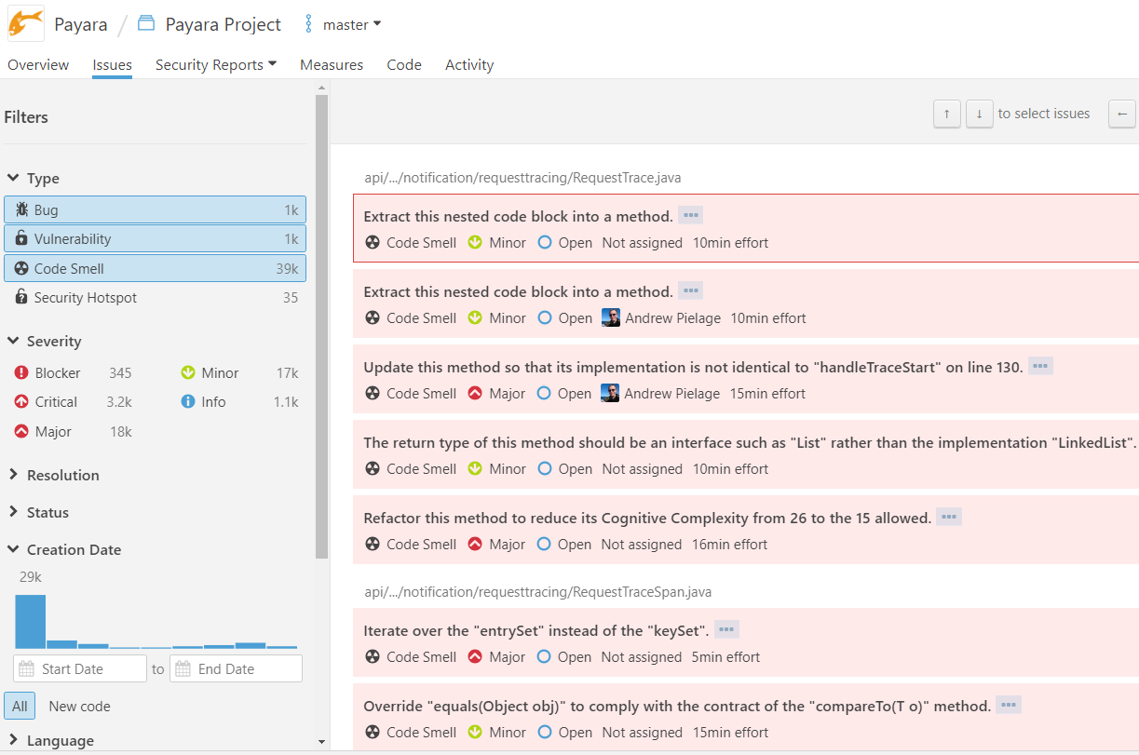
SonarQube: визуализация данных

Slide 22
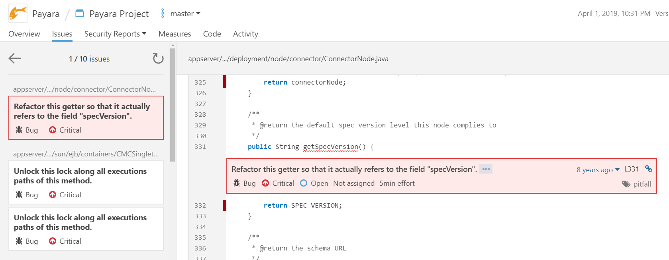
SonarQube: визуализация данных

Slide 23

История создания PVS-Studio для Java
Java - популярный язык
Большая сфера применения языка
Была возможность использовать механизмы из C++ анализатора (data-flow analysis, method annotations)

Slide 24
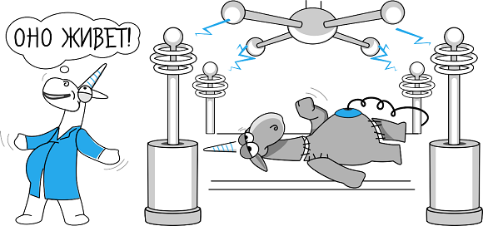
Внутреннее устройство анализатора

Slide 25
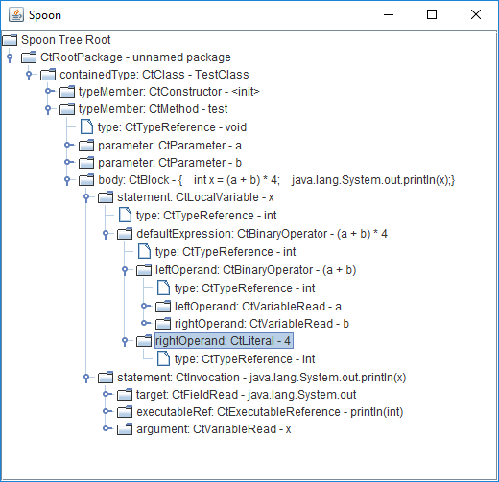
Внутреннее устройство анализатора
Spoon для получения синтаксического дерева и семантической модели
Spoon преобразует код в метамодель:
class TestClass
{
void test(int a, int b)
{
int x = (a + b) * 4;
System.out.println(x);
}
}

Slide 26
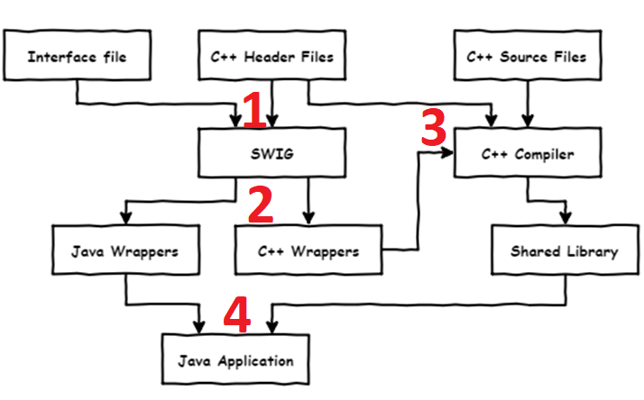
Внутреннее устройство анализатора
Data-flow analysis, method annotations - использование механизмов из C++ анализатора при помощи SWIG

Slide 27
Внутреннее устройство анализатора
Диагностическое правило – является визитором, у которого перегружаются методы, в которых обходятся интересующие нас элементы по дереву

Slide 28
Некоторые примеры ошибок, найденных при помощи PVS-Studio

Slide 29
Целочисленное деление
IntelliJ IDEA
private static boolean checkSentenceCapitalization(@NotNull String value) {
List<String> words = StringUtil.split(value, " ");
....
int capitalized = 1;
....
return capitalized / words.size() < 0.2; // allow reasonable amount of
// capitalized words
}
V6011 [CWE-682] The '0.2' literal of the 'double' type is compared to a value of the 'int' type. TitleCapitalizationInspection.java 169

Slide 30
Всегда false
IntelliJ IDEA
public boolean satisfiedBy(@NotNull PsiElement element) {
....
@NonNls final String text = expression.getText().replaceAll("_", "");
if (text == null || text.length() < 2) {
return false;
}
if ("0".equals(text) || "0L".equals(text) || "0l".equals(text)) {
return false;
}
return text.charAt(0) == '0';
}
PVS-Studio: V6007 [CWE-570] Expression '"0".equals(text)' is always false. ConvertIntegerToDecimalPredicate.java 46

Slide 31

Незапланированное количество итераций
public static String getXMLType(@WillNotClose InputStream in) throws IOException
{
....
String s;
int count = 0;
while (count < 4) {
s = r.readLine();
if (s == null) {
break;
}
Matcher m = tag.matcher(s);
if (m.find()) {
return m.group(1);
}
}
....
}
SpotBugs
V6007 [CWE-571] Expression 'count < 4' is always true. Util.java 394

Slide 32
Никуда без Copy-Paste
SonarQube
public class RuleDto {
....
private final RuleDefinitionDto definition;
private final RuleMetadataDto metadata;
....
private void setUpdatedAtFromDefinition(@Nullable Long updatedAt) {
if (updatedAt != null && updatedAt > definition.getUpdatedAt()) {
setUpdatedAt(updatedAt);
}
}
private void setUpdatedAtFromMetadata(@Nullable Long updatedAt) {
if (updatedAt != null && updatedAt > definition.getUpdatedAt()) {
setUpdatedAt(updatedAt);
}
}
....
}
V6032 It is odd that the body of method 'setUpdatedAtFromDefinition' is fully equivalent to the body of another method 'setUpdatedAtFromMetadata'. Check lines: 396, 405. RuleDto.java 396

Slide 33
Дубликаты
SonarJava
private final Map<JavaPunctuator, Tree.Kind> assignmentOperators =
Maps.newEnumMap(JavaPunctuator.class);
public KindMaps() {
....
assignmentOperators.put(JavaPunctuator.PLUSEQU, Tree.Kind.PLUS_ASSIGNMENT);
....
assignmentOperators.put(JavaPunctuator.PLUSEQU, Tree.Kind.PLUS_ASSIGNMENT);
....
}
V6033 [CWE-462] An item with the same key 'JavaPunctuator.PLUSEQU' has already been added. Check lines: 104, 100. KindMaps.java 104

Slide 34

Как интегрировать статический анализ в процесс разработки ПО
Каждый разработчик имеет на рабочем месте инструмент статического анализа
Анализ всей кодовой базы при ночных сборках, и в случае нахождения подозрительного кода - рассылка писем виновникам

Slide 35
Как начать использовать инструменты статического анализа на больших проектах и не пасть духом
Проверяем проект
Указываем, что все выданные предупреждения нам пока не интересны, поместив их в специальный файл подавления
Закладываем файл с разметкой в систему контроля версий
Запускаем анализатор и получаем предупреждения только на новый или измененный код
PROFIT!

Slide 36
Вывод
Статический анализ – дополняющая методология, а не «серебряная пуля»
Статический анализ должен использоваться регулярно
Можно начать использовать анализ сразу, отложив правку старых ошибок на потом
Конкуренция – залог прогресса

Slide 37
Максим Стефанов
stefanov@viva64.com
7 953 968 49 43

